Slide 1
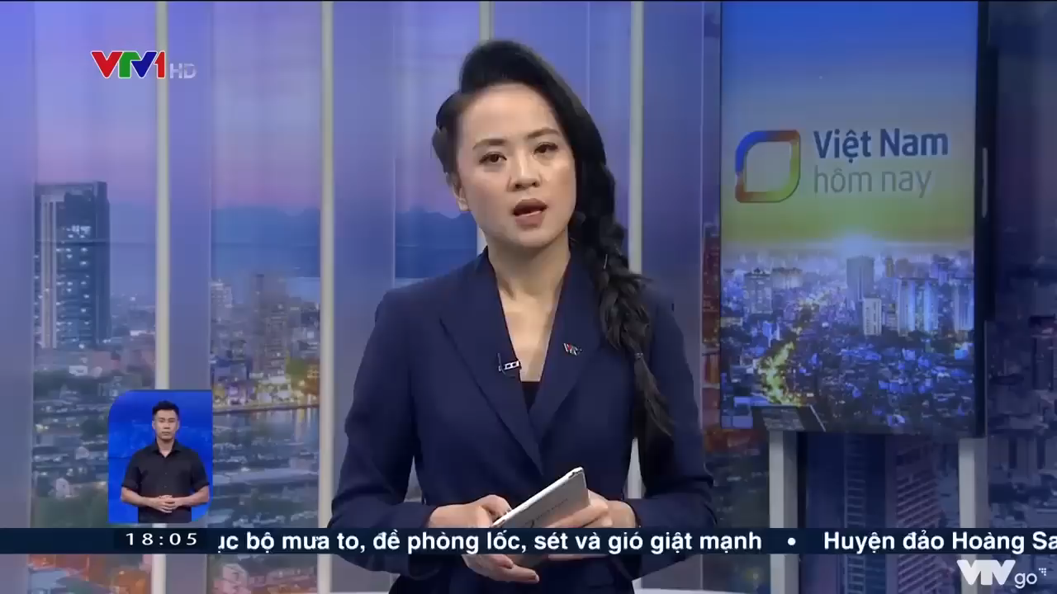

Slide 2
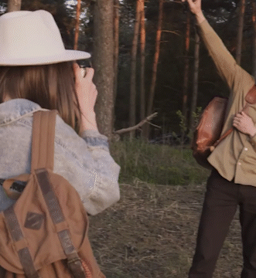
Việc tốt, lời hay
Tuần 19, 20 - Chủ đề 5

Slide 3
1. Hành vi ứng xử nơi công cộng (10 phút)
- Lễ phép với người lớn; thân thiện, nhường nhịn trẻ nhỏ.
- Nhẹ nhàng, ân cần hỗ trợ.
- Làm ồn nơi công cộng.
- Mặc trang phục phù hợp với địa điểm và hoạt động.
- Nói lời cảm ơn khi được giúp đỡ, xin lỗi khi làm phiền tới người khác.
- Chen hàng khi sử dụng các dịch vụ công cộng.
- Vứt, xả rác bừa bãi
Những việc nên làm | Những việc không nên làm

Slide 4
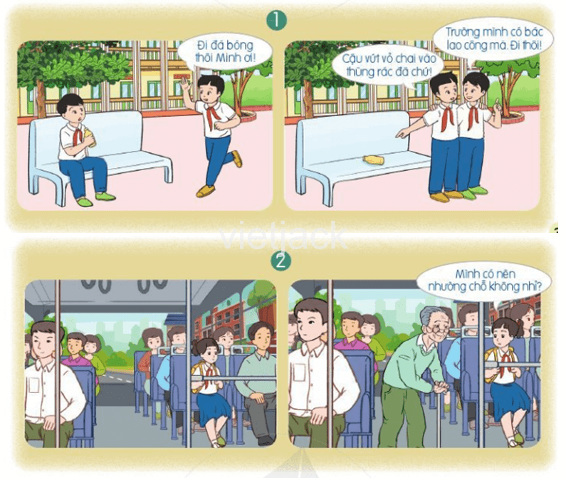
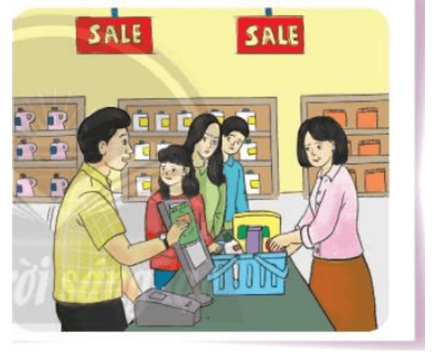
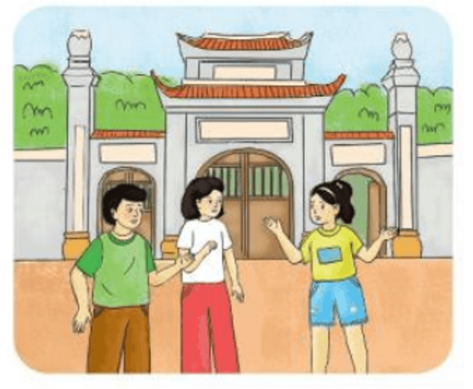
2. Đóng vai ứng xử có văn hóa
Làm việc nhóm, phân công chia lời thoại để đóng vai và giải quyết tình huống (10 phút)
Tổ 1: tình huống 1 - Tổ 2: tình huống 2
Tổ 3: tình huống 3 - Tổ 4: tình huống 4
D, T và G rủ nhau đi lễ chùa đầu năm. G mặc quần soóc và áo phông cộc tay đến chỗ hẹn, D và T góp ý nhưng G. Không nghe.
Nếu là D và T, em sẽ ứng xử thế nào?
Khi xếp hàng thanh toán tiền ở siêu thị, một người chen lên phía trước B.
Nếu là B, em sẽ ứng xử thế nào?

Slide 5
Đóng vai ứng xử có văn hóa
Đánh giá chung
Diễn xuất
Hành động
- Nhận xét số điểm (trên thang điểm 10)
Nhận xét về cách diễn xuất, lời thoại,…
Nhận xét về cách xử lý tình huống

Slide 6
Việc tốt, lời hay
(tiếp)
Tuần 19, 20 - Chủ đề 5

Slide 7
3. Xây dựng Quy tắc ứng xử của lớp
Hãy tạo lập sơ đồ tư duy nêu đề xuất của con về những điều cần có trong bộ Quy tắc ứng xử của lớp
Quy tắc ứng xử
6A1
Chào hỏi, xưng hô lịch sự, rõ ràng
Đối với thầy cô, nhân viên nhà trường và khách đến trường
Khi giải quyết những bất đồng
Thưa gửi, biết nói lời cảm ơn, xin lỗi
Đối với bạn bè
Khi ngồi trong lớp học

Slide 8
4. ĐÁNH GIÁ
Hành vi ứng xử có văn hóa
Hãy viết những hành vi nên và không nên làm ở nơi công cộng vào 2 cột, tự nhận xét việc thực hiện hành vi ứng xử có văn hóa của mình trong tuần vừa qua.
Việc nên làm … | Việc không nên làm …
Những việc em đã làm tốt … | Những việc em chưa làm được …

